Slide 1
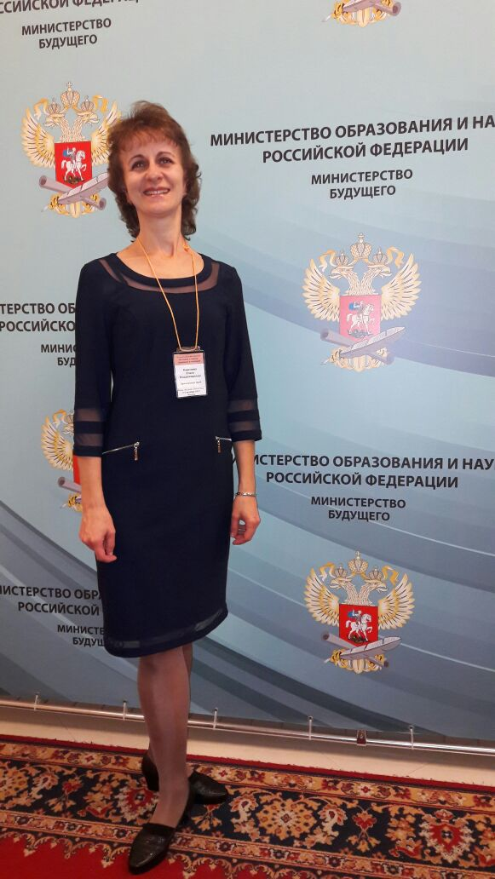
Из опыта работы: «Реализация модуля «Краеведение» на уроках истории и во внеурочное время»
учителя истории и обществознания высшей категории
МБОУ СОШ №3 с.Хороль
Карелиной Ольги
Владимировны

Slide 2
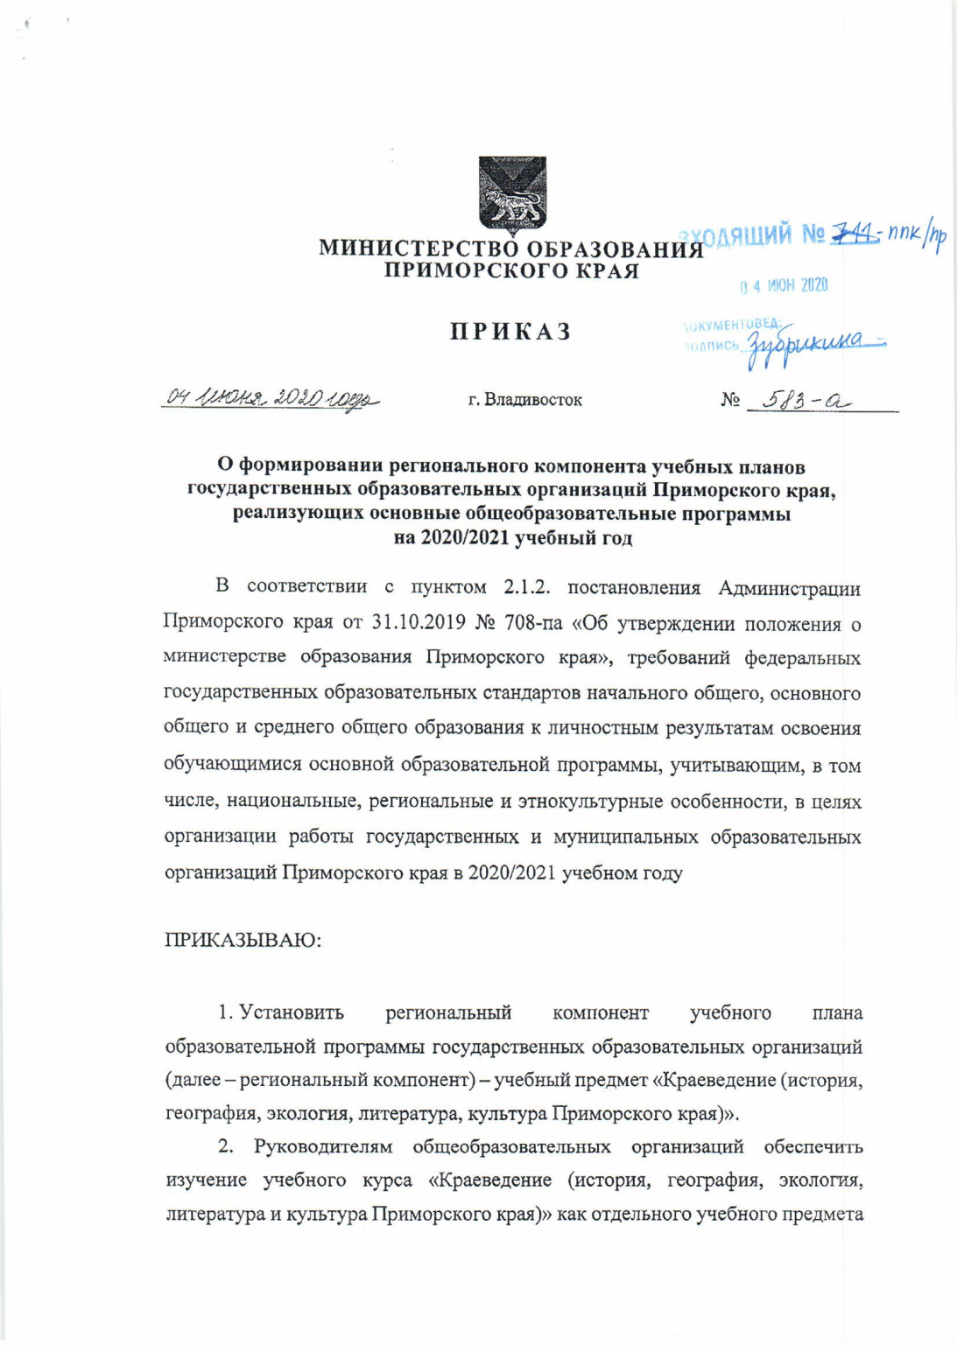
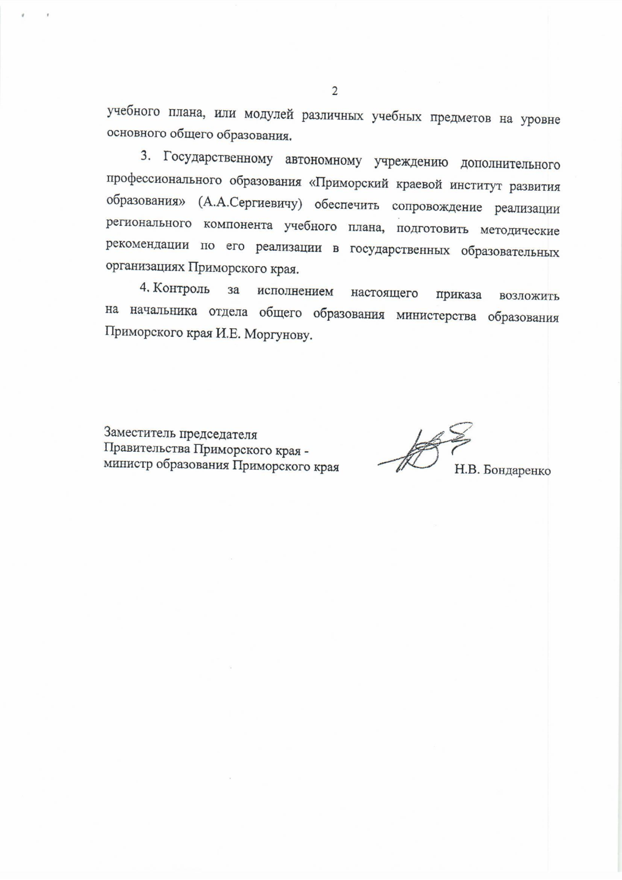

Slide 3


Первое направление реализации модуля
«Краеведение» –уроки истории

Slide 4
Рабочая учебная программа по истории России. 6 класс
В курс отечественной истории включены темы, содержащие вопросы духовно-нравственного воспитания (модуль ОДНКНР), что соответствует ФГОС ООО (6 часов). В курс отечественной истории включены часы на изучение региональной истории, что соответствует реализации задач современного школьного исторического образования, определенных ФГОС и Концепцией нового УМК по отечественной истории (Модуль Краеведение). Изучение истории родного края является важным фактором складывания региональной идентичности школьников (осознание ими принадлежности к Приморскому краю), что в свою очередь вместе с изучением российской истории способствует формированию российской идентичности (осознание себя гражданином России). Учебный модуль Краеведение в 6 классе содержит 5 часов.

Slide 5
3. Содержание курса "История России"
Народы и государства на территории нашей страны в древности
Появление и расселение человека на территории современной России. Первые культуры и общества. Малые государства Причерноморья в эллинистическую эпоху.
Евразийские степи и лесостепь. Народы Сибири и Дальнего Востока.
Племена Мохэ. Территория и расселение мохэ. Общественный строй. Отношения с соседними странами (Модуль Краеведение).

Slide 6
Образование государства Русь
Политическое развитие Европы в эпоху раннего Средневековья. Норманнский фактор в образовании европейских государств.
Государство Бохай (698 – 926 гг.) Образование государства Бохай. Общественный и государственный строй. Хозяйство и быт. Культура и религия. Гибель государства Бохай. (Модуль Краеведение).

Slide 7
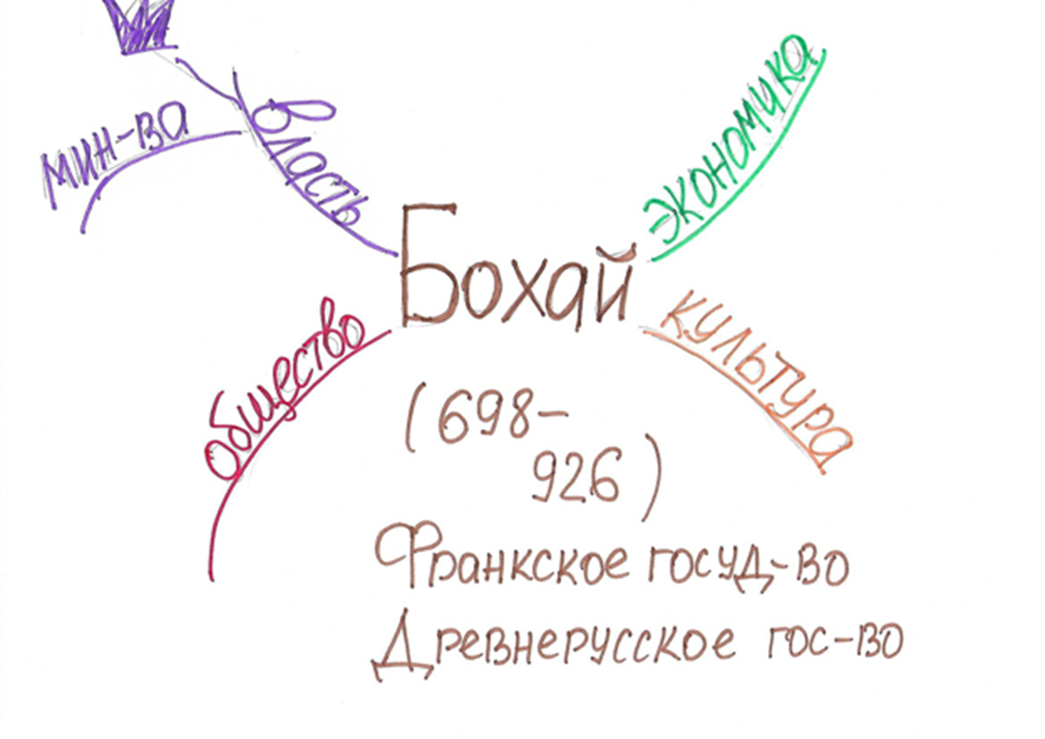
Ментальные карты

Slide 8


Slide 9
Русские земли в середине XIII — XIV в.
Чжурчженьская империя Цзин (1115-1234 гг.). Чжурчжэньские племена и образование государства. Хозяйство и быт. Общественный и государственный строй. Гибель Золотой империи чжурчжэней. Государство Восточное Ся. (1215-1233 гг.) (Модуль Краеведение).
Религиозная политика в Орде и статус православной церкви. Принятие ислама и его распространение. Русская православная церковь в условиях ордынского господства.
Сергий Радонежский. Культура и быт. Летописание. «Слово о погибели Русской земли». «Задонщина». Жития. Архитектура и живопись. Феофан Грек. Андрей Рублёв.
Ордынское влияние на развитие культуры и повседневную жизнь в русских землях.
Культура и религия чжурчжэней (Модуль Краеведение).

Slide 10
Формирование единого Русского государства
Культурное пространство единого государства. Летописание общерусское и региональное. «Хожение за три моря» Афанасия Никитина. Архитектура и живопись. Московский Кремль.
Повседневная жизнь и быт населения.
Приморье в XIV-XV веках. Чжурчжэни в XIV-XV веках (Модуль Краеведение).

Slide 11
Рабочая учебная программа по истории России. 7 класс
Россия в XVI в.
Население Приморья в 16 веке. (Модуль Краеведение)
Россия в XVII в.
Развитие российско-китайских отношений в XVII в. (Модуль Краеведение). Русско-китайские отношения на Амуре во второй половине XVII в. Столкновение с маньчжурами в 80-х гг. XVII в. Оборона Албазинского острога. Нерчинский договор 1689 г.
Завершение присоединения Сибири. Открытие Забайкалья и Приамурья русскими в XVII в. (Модуль Краеведение). Походы П.И. Бекетова, И.Ю. Москвитина, В.Д. Пояркова и Е.П. Хабарова, О. Степанова. Маршруты и особенности экспедиций. Экономическое освоение Дальнего Востока в XVII в. Строительство первых острогов. Результаты и значение присоединения дальневосточных земель для Российского государства.
Защита проектов по теме «Приморье в XVI в.- XVII вв.». (Модуль Краеведение)

Slide 12


Slide 13
Рабочая учебная программа по истории России
8 класс
Модуль Краеведение: Приморье в XVIII веке.
Тема 1.Коренные народы Приморья в 18 веке.
Происхождение коренных народов Приморья. Нанайцы, удэгейцы, орочи: хозяйство, быт,
верования, культура.
Тема 2. Иностранные исследователи в Приморье.
Пребывание экспедиции Ж. Лаперуза, в 1787 года в Приморье.

Slide 14
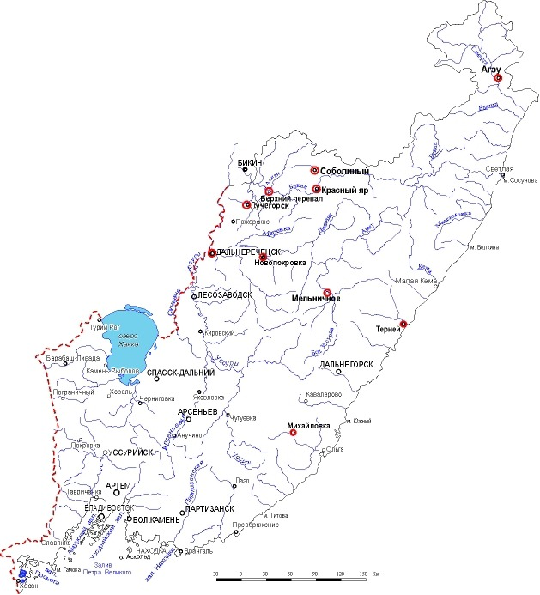
8 класс
Групповые проекты по коренным народам Приморского края:
1 ряд- удэгейцы
2 ряд – нанайцы
3 ряд - орочи

Slide 15

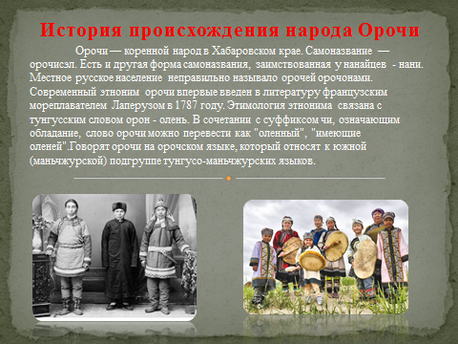
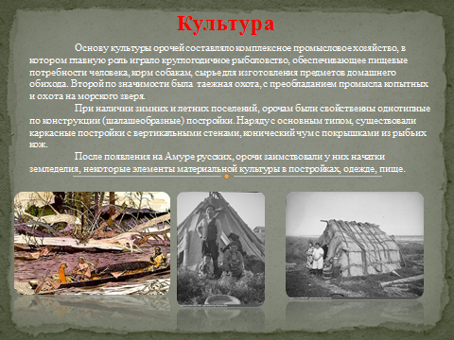
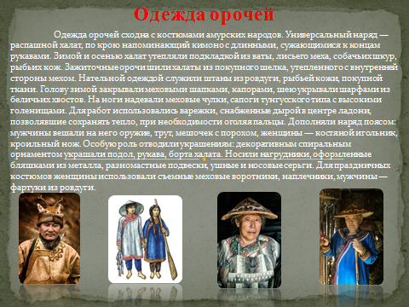

Slide 16

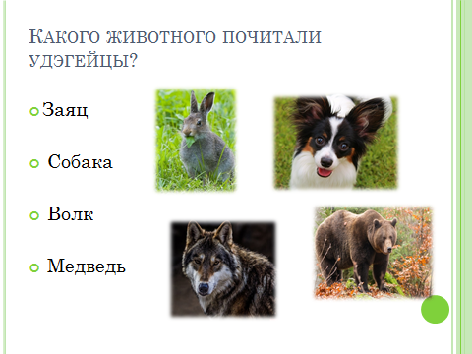
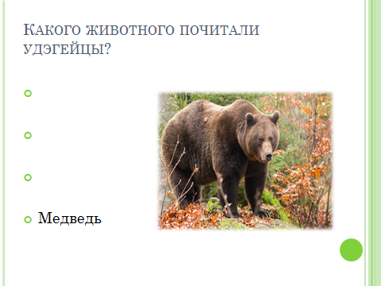
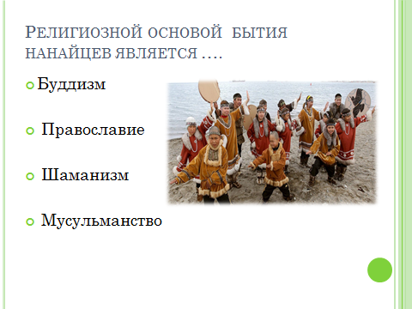

Slide 17
Рабочая учебная программа по истории России. 9 класс
Модуль Краеведение: Тема 1. Приморье в первой половине XIX века. Русский Дальний Восток в первой половине XIX века. Международная обстановка на Дальнем Востоке. Деятельность Г.И. Невельского и Н.Н. Муравьева-Амурского. Оформление договорных отношений между Россией и соседними странами. Айгуньский договор 1858 г., Симодский договор 1859 г. Пекинский договор 1860 г.
Тема 2. Приморье во второй половине XIX века. Дальний Восток России в пореформенный период. Исторические условия развития Дальнего Востока во второй половине XIX века. Административно- территориальное деление. Население. Заселение Дальнего Востока во второй половине XIX века. Характер колонизации. Военная и казачья колонизация Приморья. Переселение крестьян в Приморье. Неземледельческая колонизация Приморья. Итоги заселения региона. Хозяйственное освоение юга Дальнего Востока. Сельское хозяйство, промышленность, транспорт. Внешняя политика России и международные отношения в Восточной Азии во второй половине XIX века. Изменение дальневосточной политики в 1880-1890-е гг. Политика России в Маньчжурии.

Slide 18
Тема 3. Приморье в начале XX века. Русско-японская война. Социально-экономическое развитие Приморья в 1900-1903 гг. Строительство КВЖД. Превращение Порт-Артура в главную военно-морскую базу России на Тихом океане. Новый этап переселенческого движения на Дальнем Востоке. Приморье в годы русско-японской войны. Обороноспособность Дальнего Востока. Крепость Владивосток. Военные действия на море. Оборона и сдача Порт-Артура. Военные действия в Манчжурии. Разгром второй Тихоокеанской эскадры. Портсмутский договор 1905 г. Итоги Русско-японской войны и ее значение для Приморья.
Тема 4. Изменение общественно-политической обстановки в 1905–1907 гг. Хозяйственное развитие Приморья в 1908-1913 гг. Обострение политической ситуации в 1905 г. Солдатские выступления. Революционное движение в конце 1905 - начале 1906 г. Деятельность левых партий. Ситуация в Приморье в 1906-1907 годах. Общественно-политическая,культурная и хозяйственная жизнь Приморья в 1908- 1913 гг..

Slide 19
История. 10 класс
Тема 1. Россия и мир в Первой мировой войне
Введение.
Мир накануне Первой мировой войны.
Новый империализм . Происхождение Первой мировой войны.
Россия и мир накануне Первой мировой войны.
Первая мировая война. 1914-1918 гг.
Причины поражения Германии и ее союзников.
Россия в Первой мировой войне
Экономика России в годы войны. Приморский край в годы войны.

Slide 20
Тема 2. Великая российская революция
Великая российская революция: Февраль 1917 г.
Кризисы Временного правительства.
Великая российская революция: Октябрь 1917 г.
Первые революционные преобразования большевиков.
Экономическая политика большевиков. Политика военного коммунизма.
Причины и основные этапы Гражданской войны в России.
Важнейшие события 1918-1919 г. Польско-советская война.
Окончание Гражданской войны. Причины победы Красной армии в Гражданской войне.
Революция и гражданская война в Приморском крае.

Slide 21
Тема 5. Советский Союз в 1929 – 1941 гг.
Великий перелом. Индустриализация
Итоги и достижения индустриального развития.
Коллективизация сельского хозяйства
Становление колхозного строя. Итоги коллективизации
Политическая система СССР в 1930- е годы.
Советская национальная политика в 1930-е гг. Особенности национальной политики в Приморском крае.
Культурное пространство советского общества в 1930-е гг
Повседневность 1930-х гг. Общественные настроения.
СССР и мировое сообщество в 1930 годы.
Укрепление безопасности на Дальнем Востоке, в Приморском крае. СССР в международной политике накануне начала Второй мировой войны.

Slide 22
Тема 6. Вторая мировая война и Великая Отечественная война
49. | 6.1 | Причины и характер Второй мировой войны. Начало войны. Военные действия в1939–1941 гг. в Европе.
50. | 6.2 | СССР накануне Великой Отечественной войны.
51 | 6.3 | Начало Великой Отечественной войны. Начальный период войны (22 июня 1941 – ноябрь 1942)
52 | 6.4 | Поражения и победы 1942 г. Предпосылки коренного перелома.
53 | 6.5 | Нацистский оккупационный режим. (Интегрированный урок)
54 | 6.6 | Начало войны на Тихом океане. Перл-Харбор. Война в Северной Африке. Формирование антигитлеровской коалиции. Атлантическая хартия. Ленд-лиз.
55 | 6.7 | Коренной перелом в ходе Второй мировой войны. Сталинградская битва. Курская битва. (Интегрированный урок)
56 | 6.8 | Перелом в войне на Тихом океане в 1943 г. Освобождение Северной Африки летом 1943. Свержение режима Муссолини. Тегеранская конференция «большой тройки»
57 | 6.9 | Битва за Днепр. Итоги наступления Красной Армии летом–осенью 1943 г. Прорыв блокады Ленинграда.
58 | 6.10 | Движение Сопротивления и коллаборационизм. Развертывание массового партизанского движения в СССР. Антифашистское подполье. (Интегрированный урок)
59 | 6.11 | Человек и война: единство фронта и тыла.
60 | 6.12 | Завершение освобождения территории СССР.
61 | 6.13 | Военные действия в Европе в 1944-1945 гг. Открытие Второго фронта. Ялтинская конференция
62 | 6.14 | Берлинская операция. Безоговорочная капитуляция Германии. Потсдамская конференция
63 | 6.15 | Война с Японией. Окончание Второй мировой войны.
64 | 6.16 | Итоги Великой Отечественной и Второй мировой войны.
65 | 6.17 | Нюрнбергский и Токийский процессы. Образование ООН
66 | 6.18 | Приморский край и Хорольский район в ВОВ.

Slide 23
Второе направление реализации модуля «Краведение» – организация проектной и исследовательской деятельности во внеурочное время:
-итоговые проекты учащихся 9, 11 классов;
-исследовательские краеведческие работы для участия в конкурсах и конференциях;
- социальные проекты

Slide 24

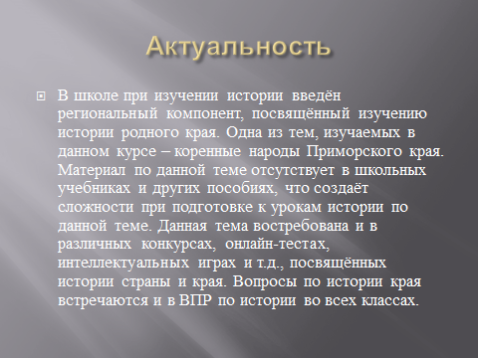
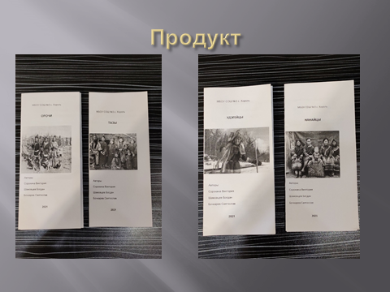
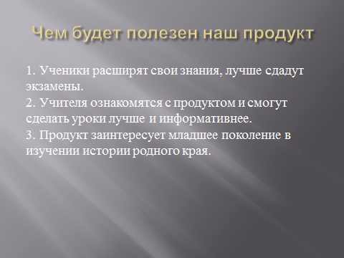

Slide 25
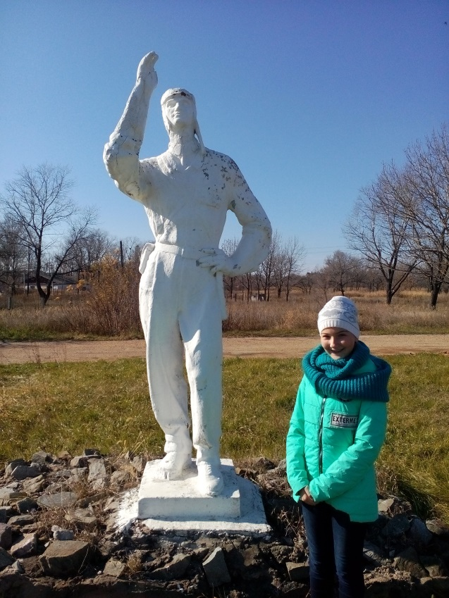
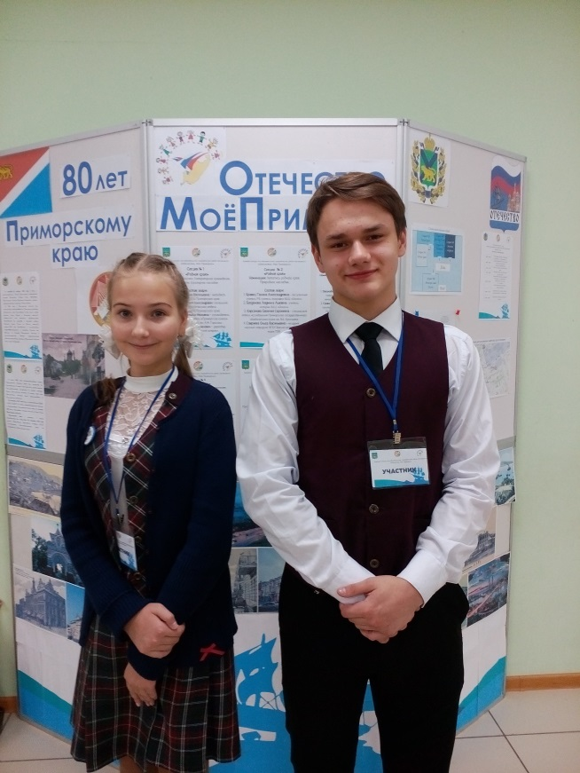
Темы исследовательских работ по краеведению
«Известные факты о малоизвестной скульптуре летчика в с.Хороль»
«Дети войны с.Хороль»
«Благодатненские казаки в годы революционных потрясений 1905-1917гг.»

Slide 26
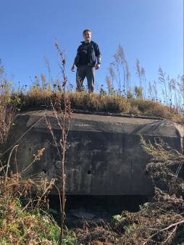

«Подготовка территории Хорольского района к отражению японской агрессии и к возможной войне СССР с Японией»
«Переселенческая политика государства в Приморский край и Хорольский район».
«История наименования и изменений названий улиц с.Хороль»

Slide 27
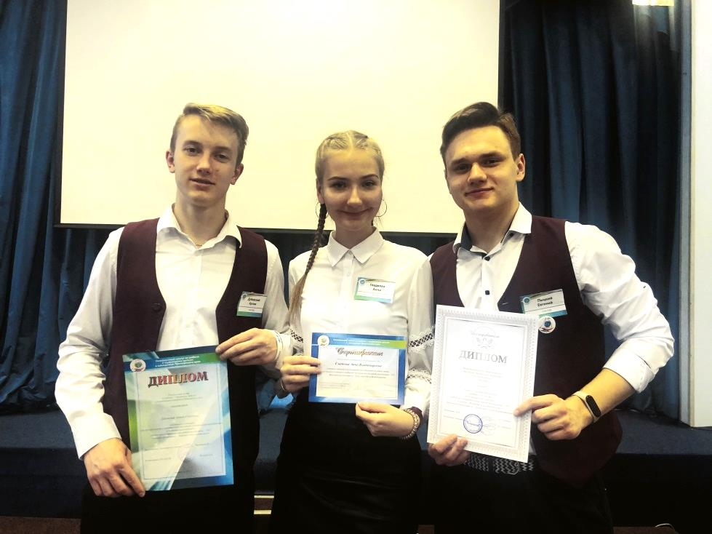
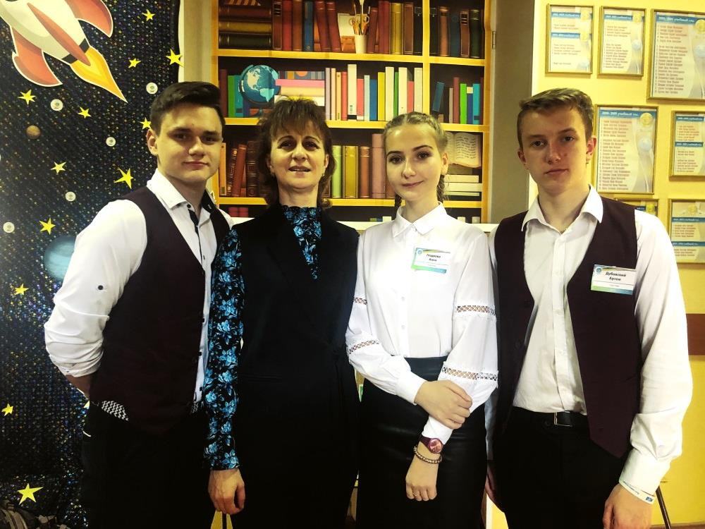
« Таинственный посёлок Екатерининский»
«Строительство колодцев Хороля: от древности к современности»
ШИОД, г.Владивосток,
апрель 2021

Slide 28
Продукты проектной деятельности
Макет
Статья
Буклет, брошюра
Презентация
Словарь, справочник
Сценарий
Сайт, диск
Учебное пособие
Игра
Бизнес-план
Видеоролик, видеофильм
Коллаж
Стенд и др.

Slide 29
Социальный проект
«Хорольский район
В Великой Отечественной войне»»

Slide 30

Социальный проект
«Наш «Цветной»
(страницы истории
Хорольского аэродрома)
Команда: «Лучик»
9-10 классов МБОУ СОШ № 3
с. Хороль
Хорольского муниципального округа

Slide 31
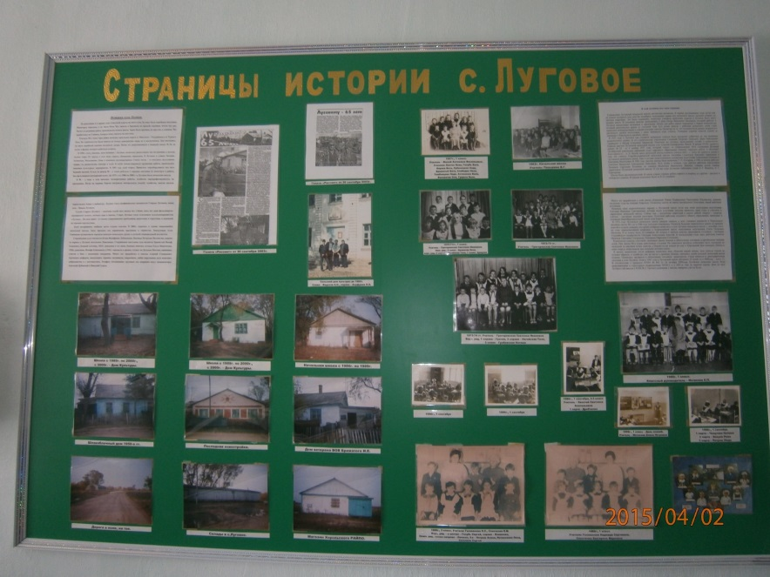
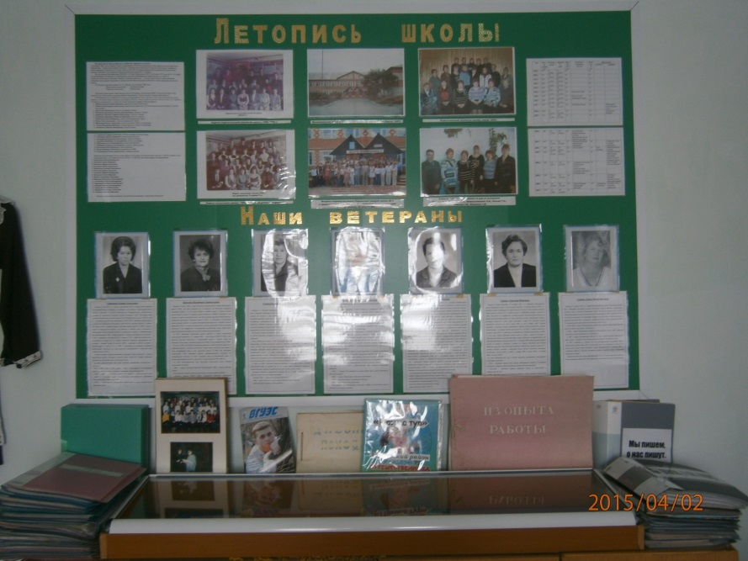
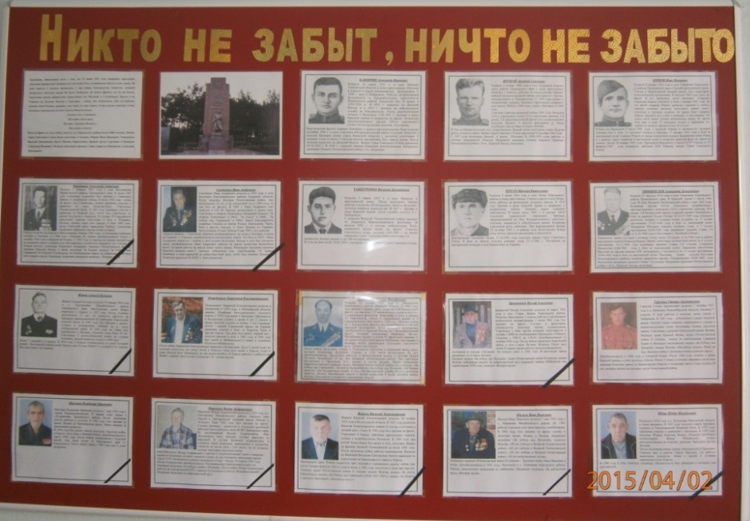
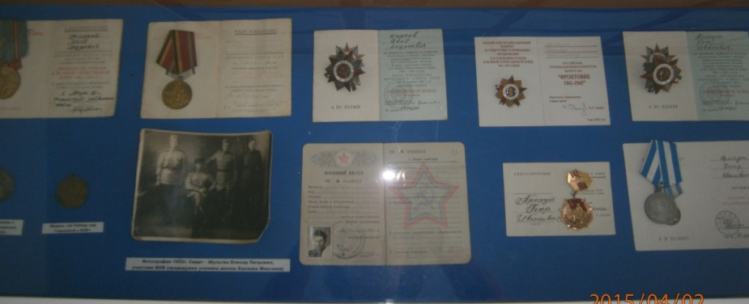
Третье направление- работа с активом школьного музея, использование материалов музея и их пополнение

Slide 32
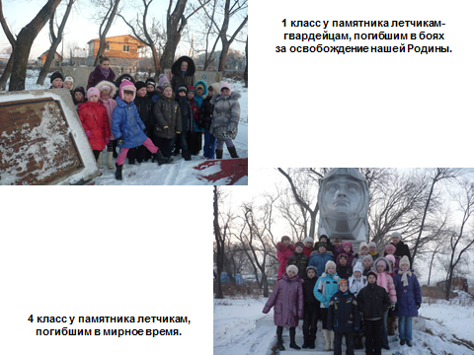
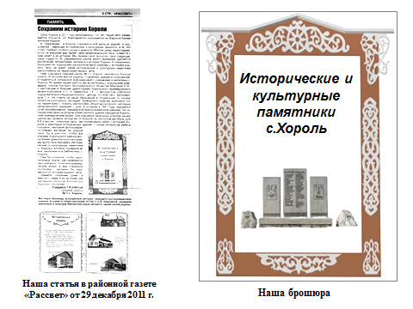
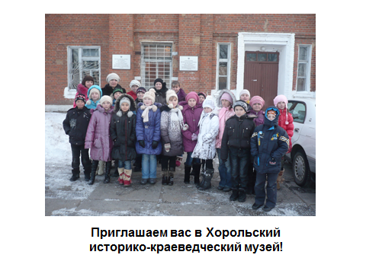
4 направление- организация экскурсий по памятникам с.Хороль учащимися школы, выпуск брошюр, написание статей в районную газету

Slide 33
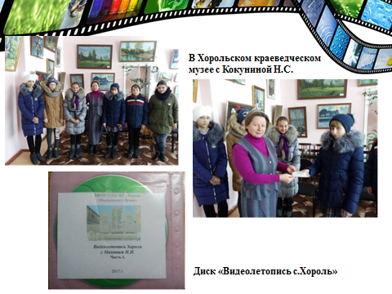
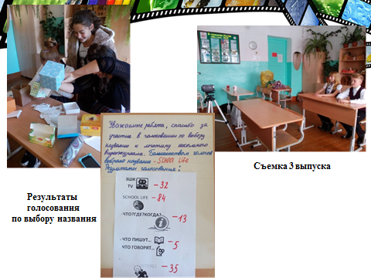
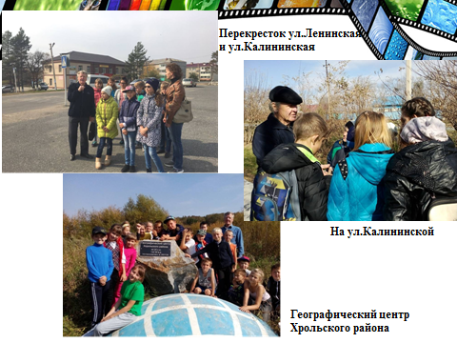
5 направление – работа школьной Медиастудии
«School life», создание видеолетописи с.Хороль

Slide 34

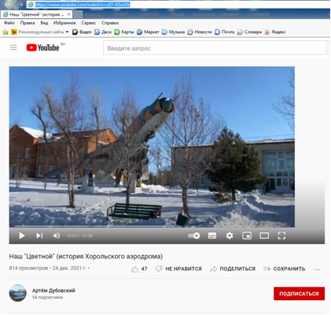
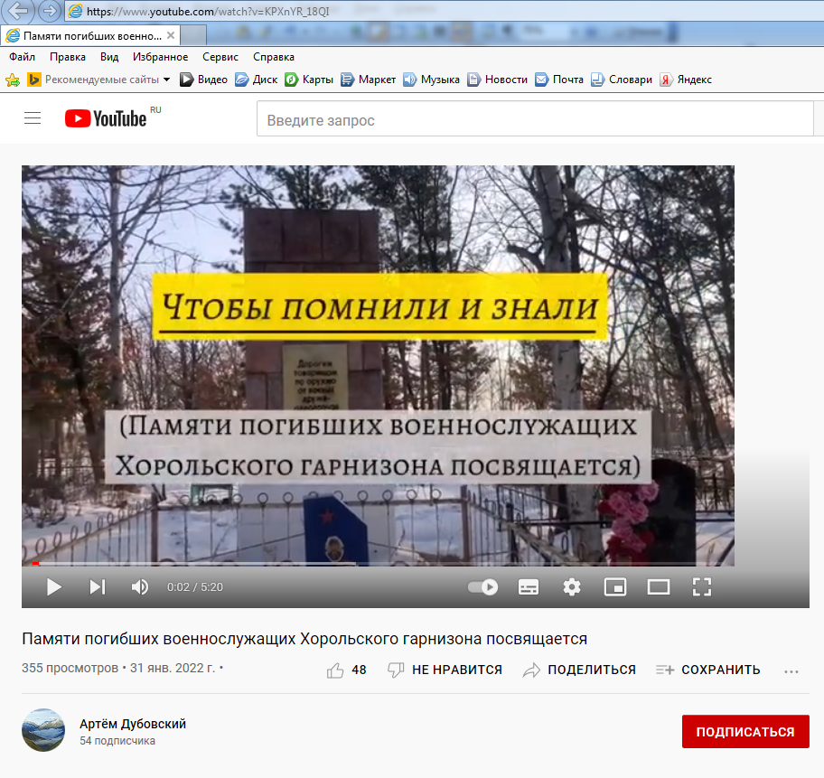
Наши фильмы в сети Интернет
https://youtu.be/a57-XDxirDk
https://youtu.be/KPXnYR_18QI

Slide 35
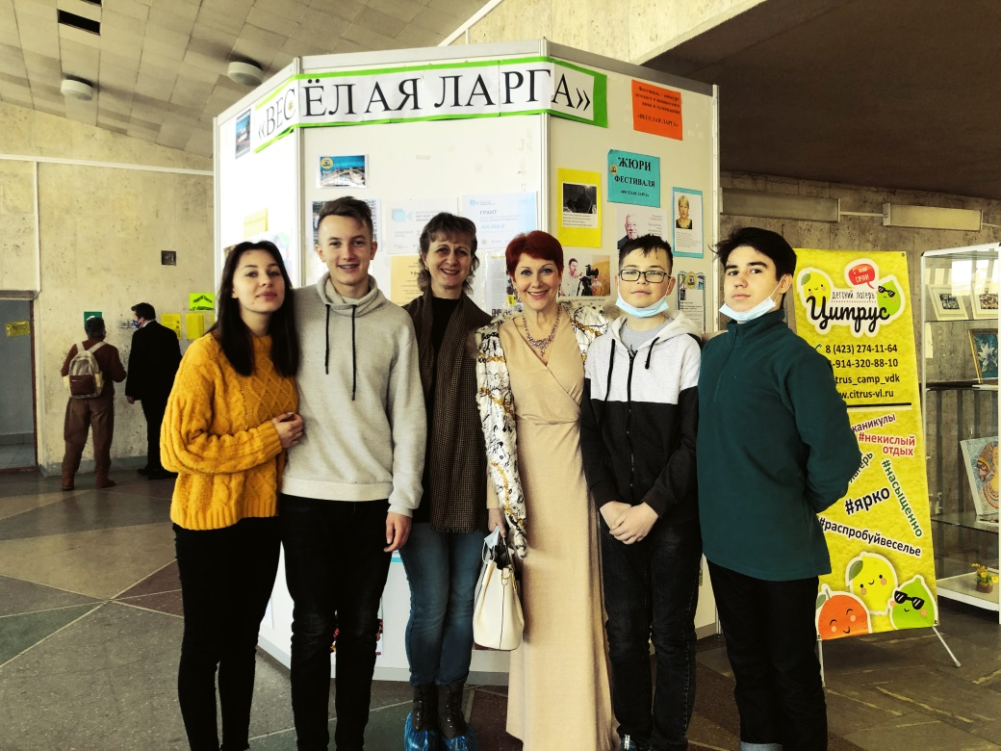
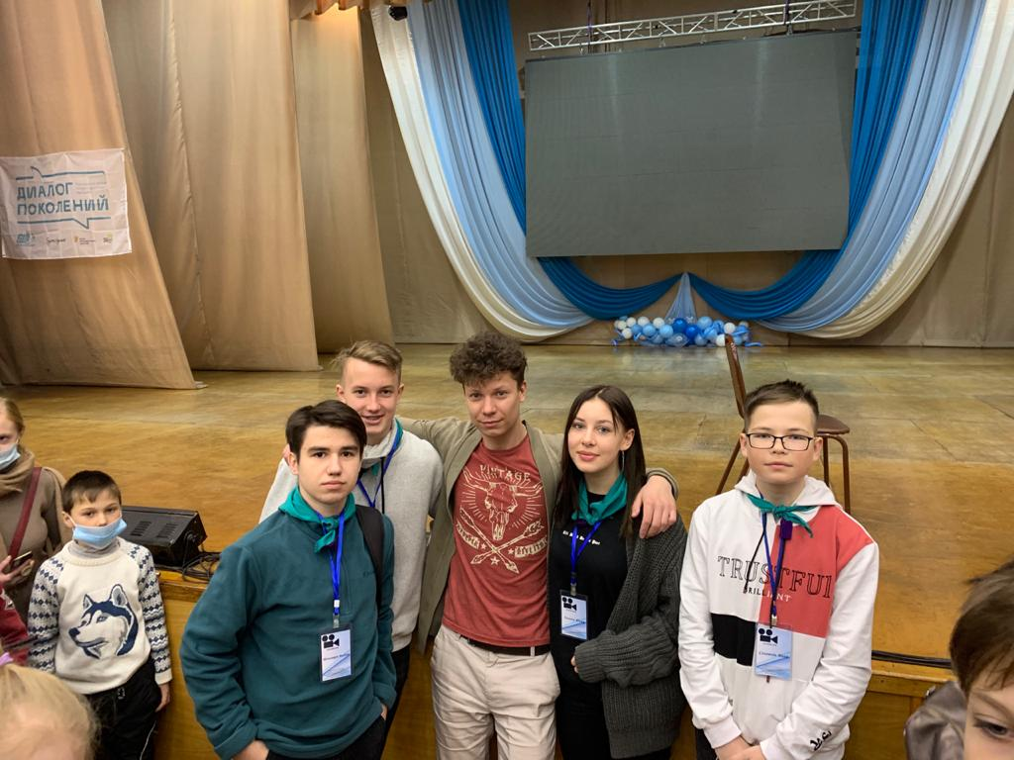
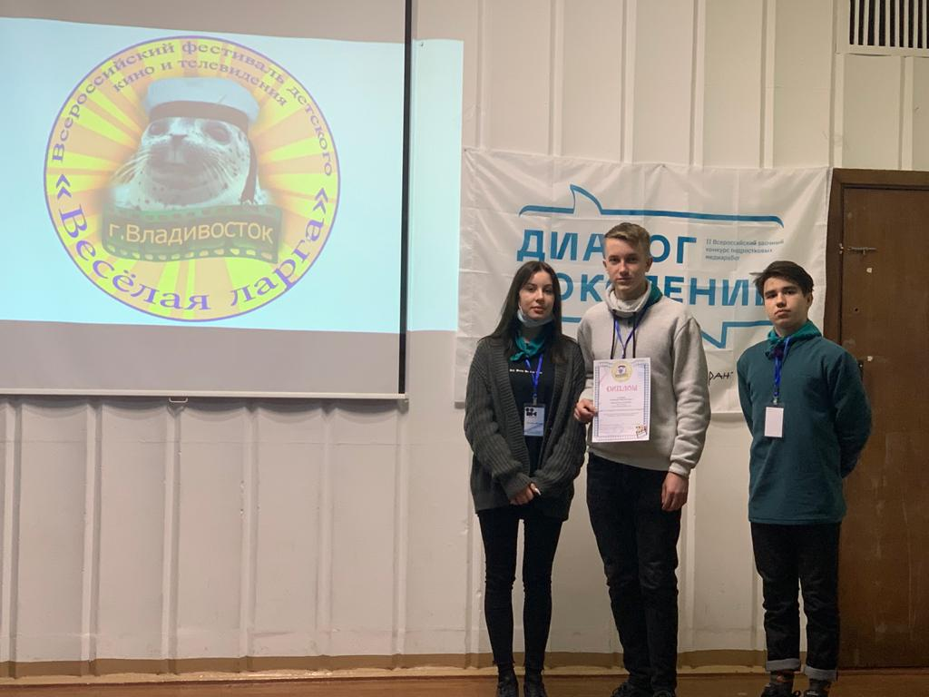
Всероссийский фестиваль детского кино и телевидения «Веселая ларга», 2021 г.,
г. Владивосток

Slide 36

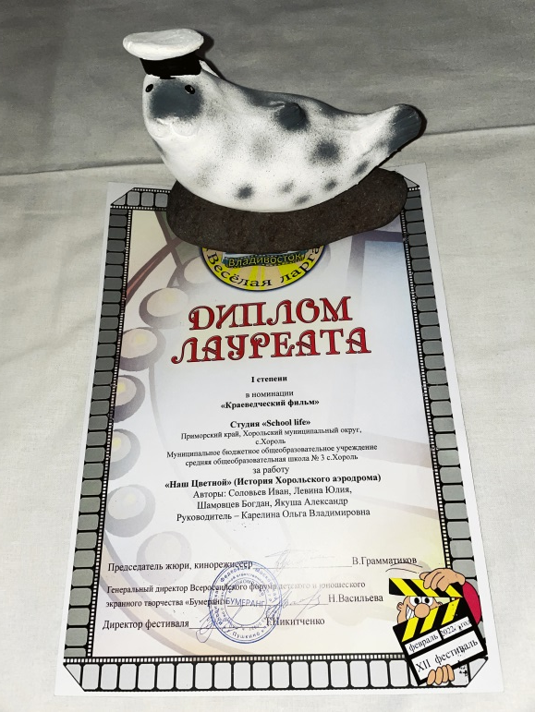

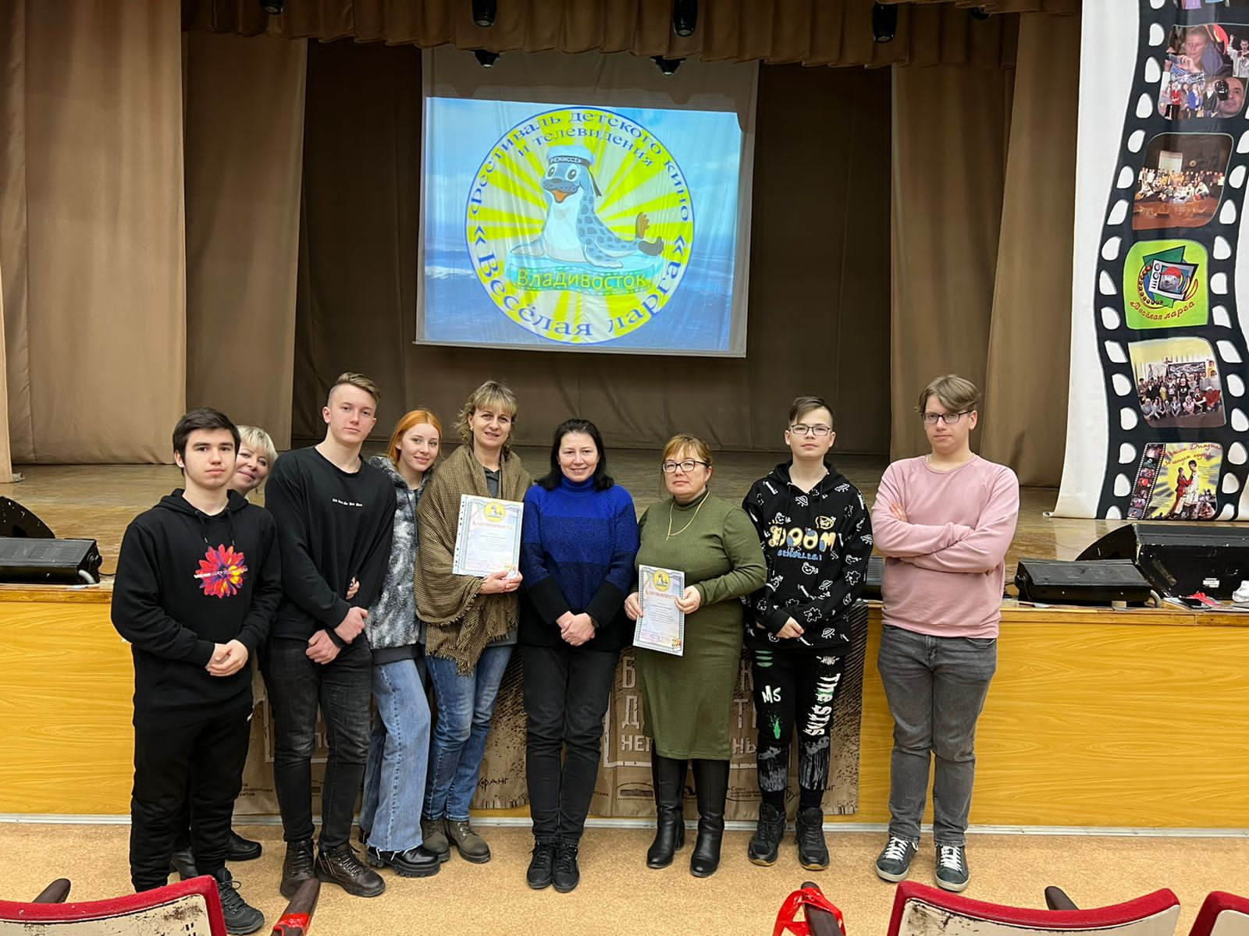
На фестивале детского кино и телевидения «Веселая Ларга». 2022 г.

Slide 37
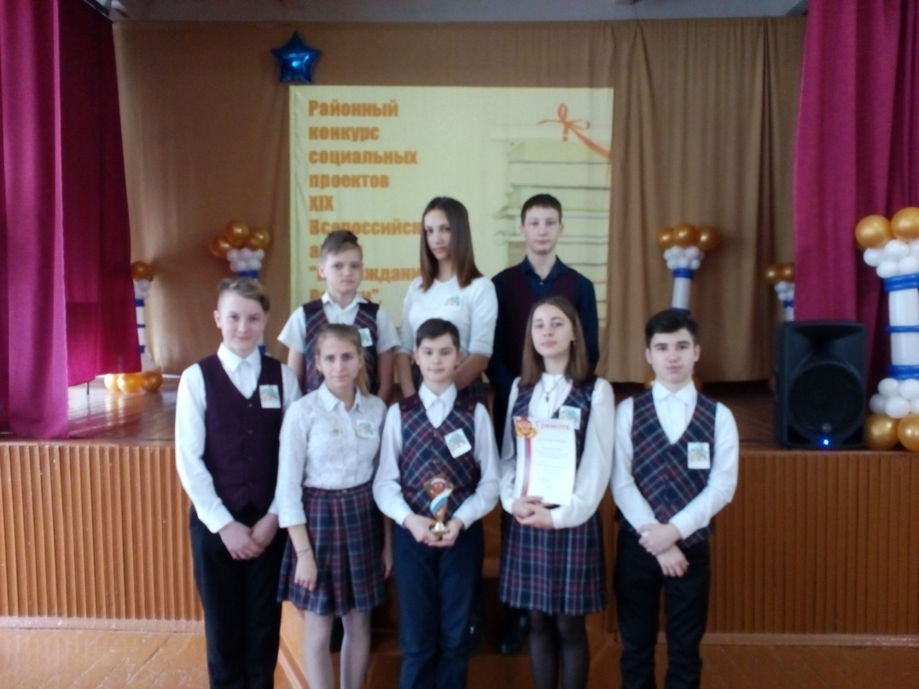
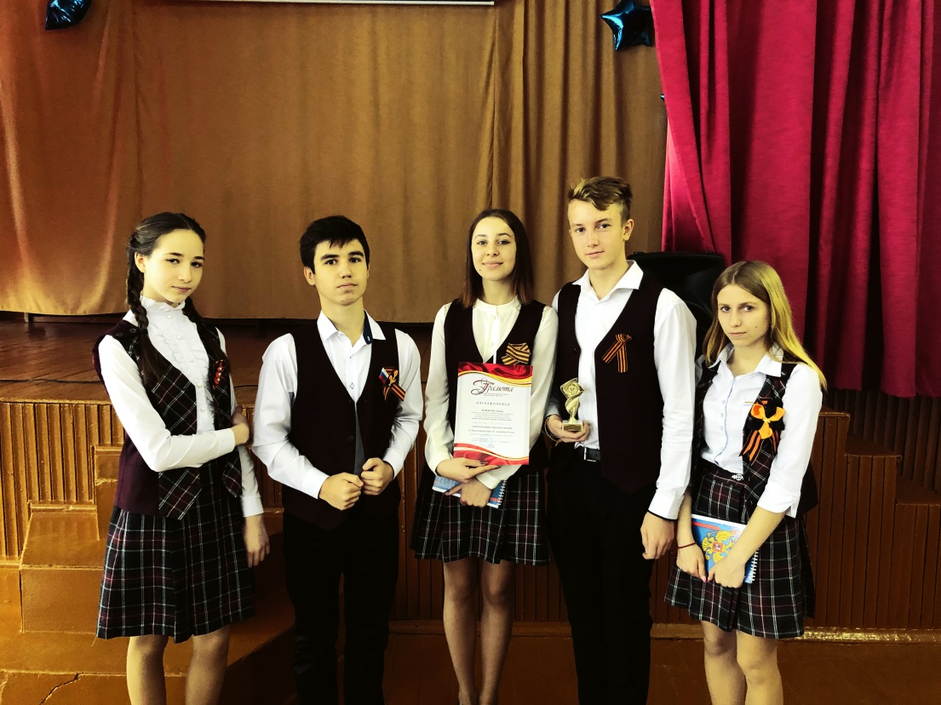
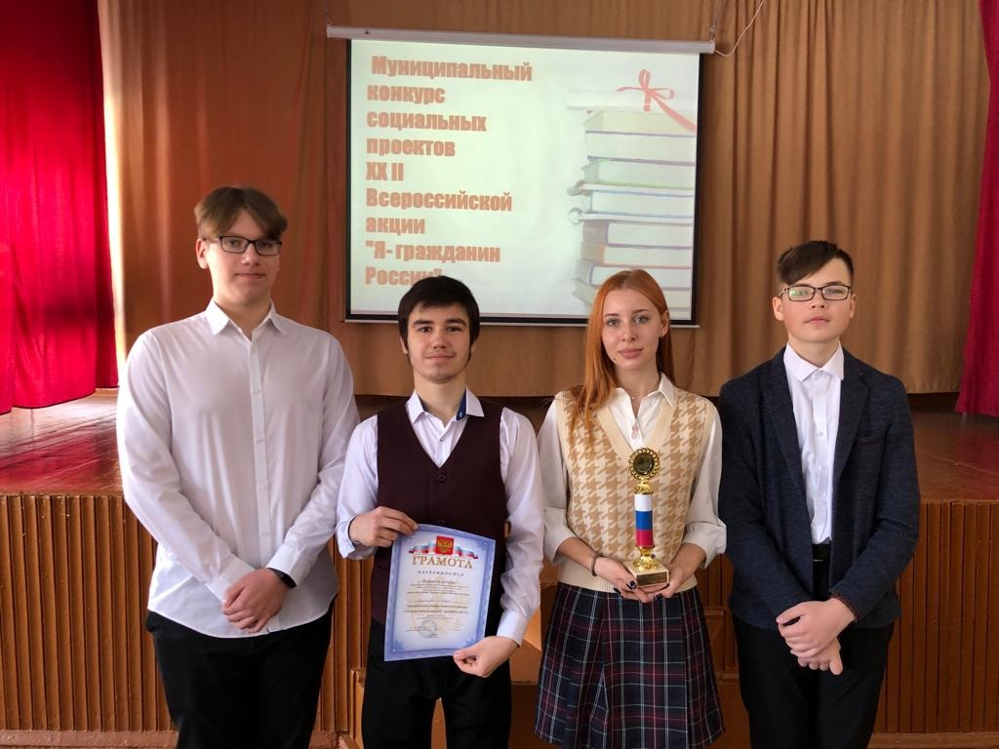
Районный конкурс социальных проектов «Я – гражданин России», 2019 г., 2020 г., 2022 г.

Slide 38
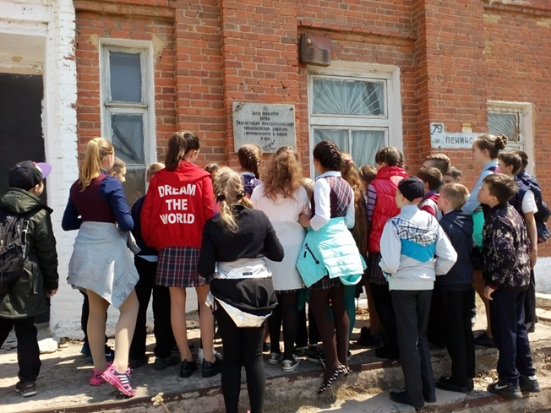
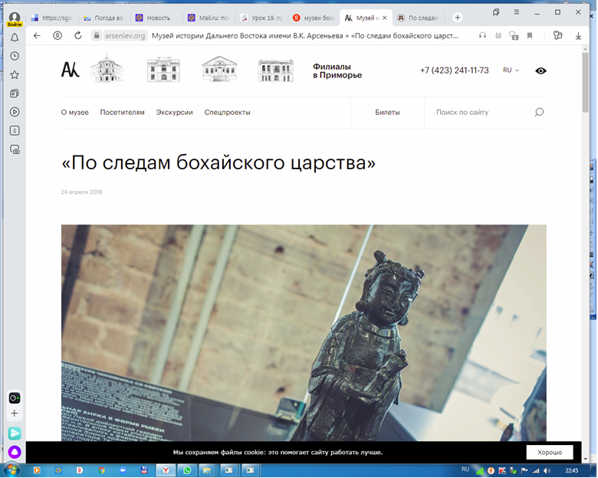
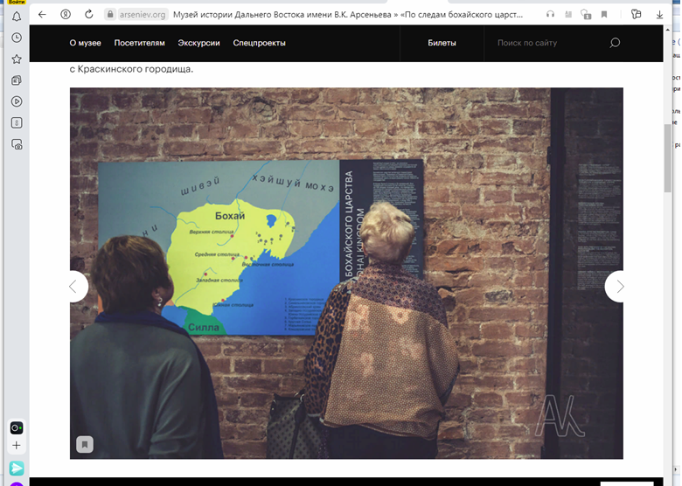
6 направление – экскурсии в районный музей, краевые музеи, выставки

Slide 39
Спасибо за внимание!
Творческих успехов

